Slide 1

Муниципальное бюджетное дошкольное образовательное учреждение №14.
Презентация
Квест-игра «В страну профессий»
Выполнила: воспитатель 1квалификационной категории Кузнецова Светлана Константиновна

Slide 2
Цели и задачи игры
Цель: знакомство дошкольников с профессиями посредством игровой деятельности
Задачи:
Развивающие: способствовать развитию связной речи, обогащать и активизировать словарь детей по теме «Профессии»; формировать потребность у детей отвечать полными распространёнными предложениями; развивать познавательный интерес, творческие способности детей;
Воспитательный: воспитывать желание работать в коллективе; воспитывать творчество; воспитывать уважение к труду.

Slide 3
Участники: дети группы компенсирующей направленности (логопедической), 4-6 лет, воспитатели, логопед, мед. сестра.
Виды детской деятельности: игровая, познавательная, двигательная, продуктивная.
Формы работы с детьми: творческие задания, отгадывание загадок, дидактические игры, конструирование.
Оборудование: карта-схема, маршрутный лист, план-схема, аудиозаписи для музыкального сопровождения, мягкие модули, кубики, медали для каждого ребёнка, фартуки, колпаки (мальчикам) и повязки (девочкам) на каждого ребенка, влажные салфетки, тарелки (одноразовые), бумажные салфетки, шпажки, формы для канапе, фрукты, овощи, мармелад, тематические карточки.

Slide 4
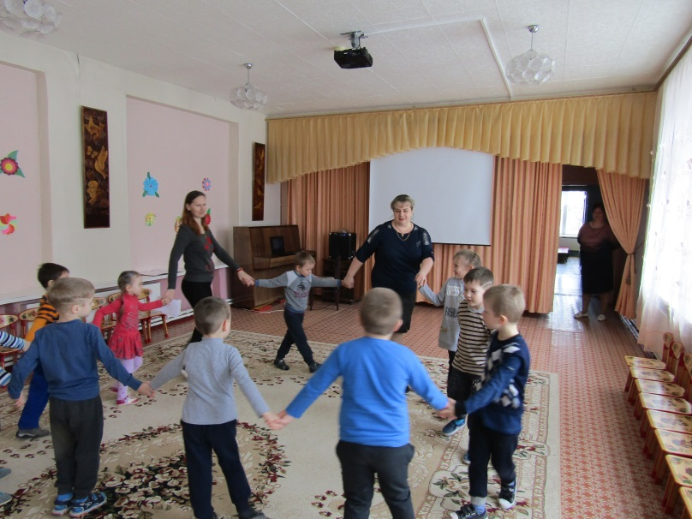
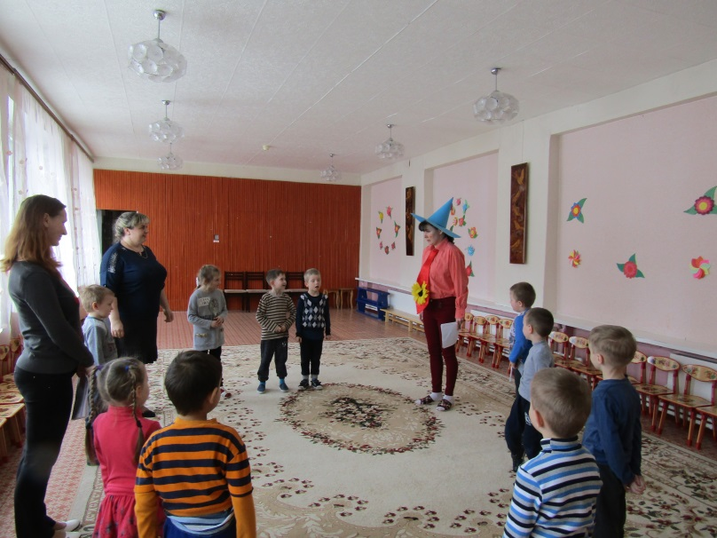
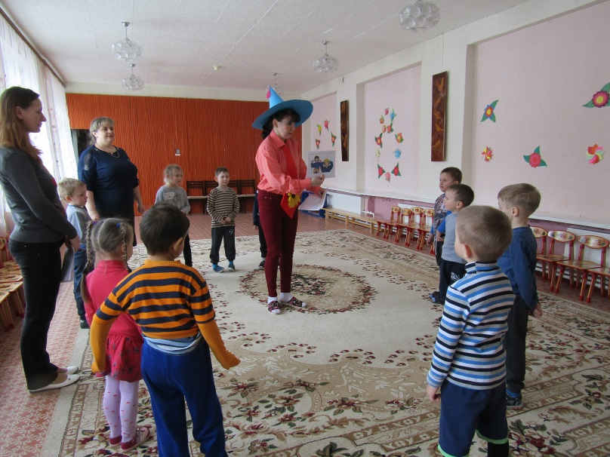
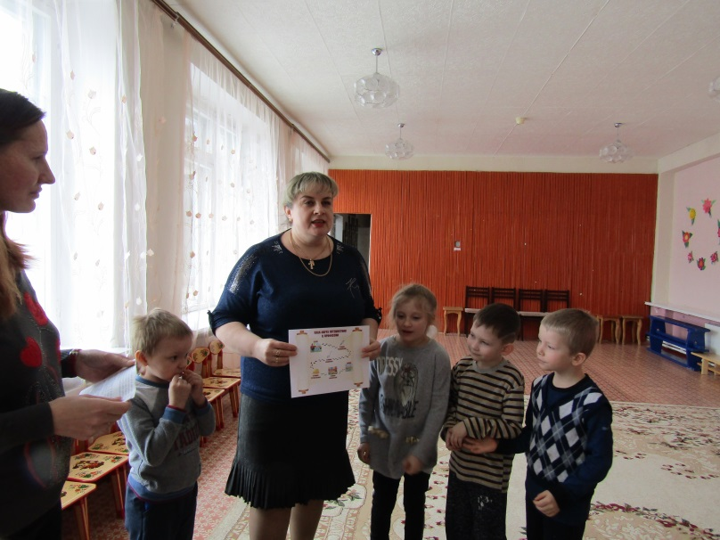
Организационный момент

Slide 5
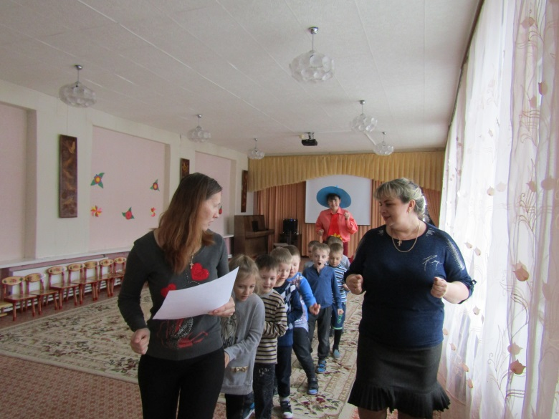
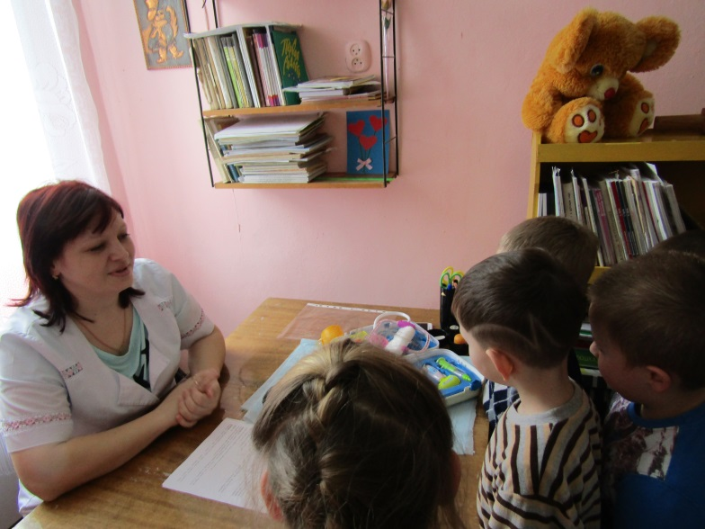
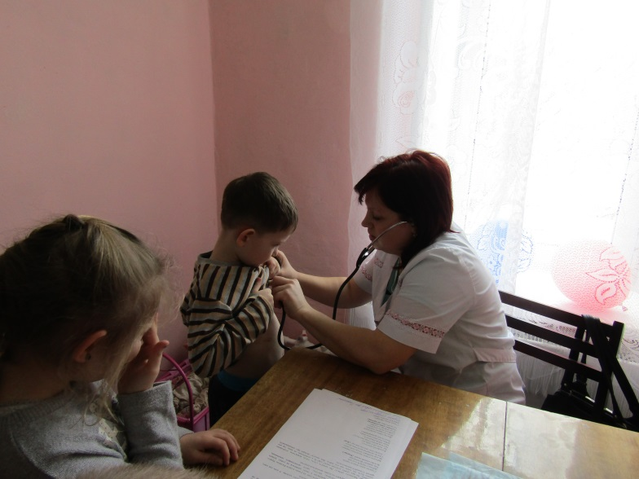
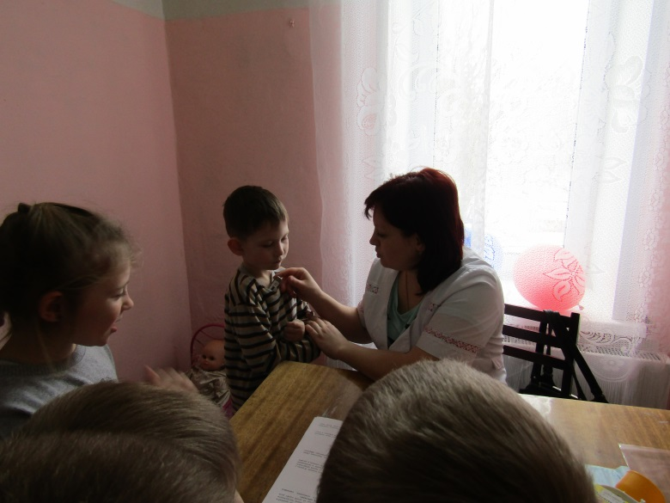
Станция «Медицинская»

Slide 6
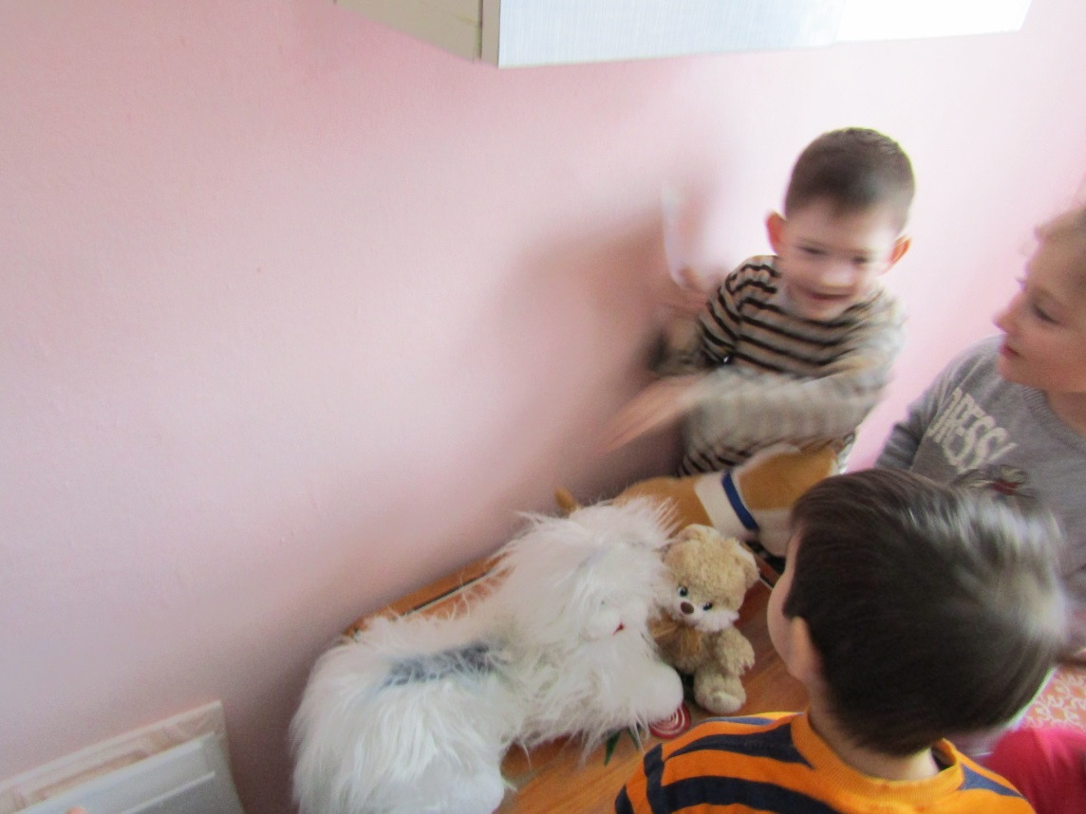
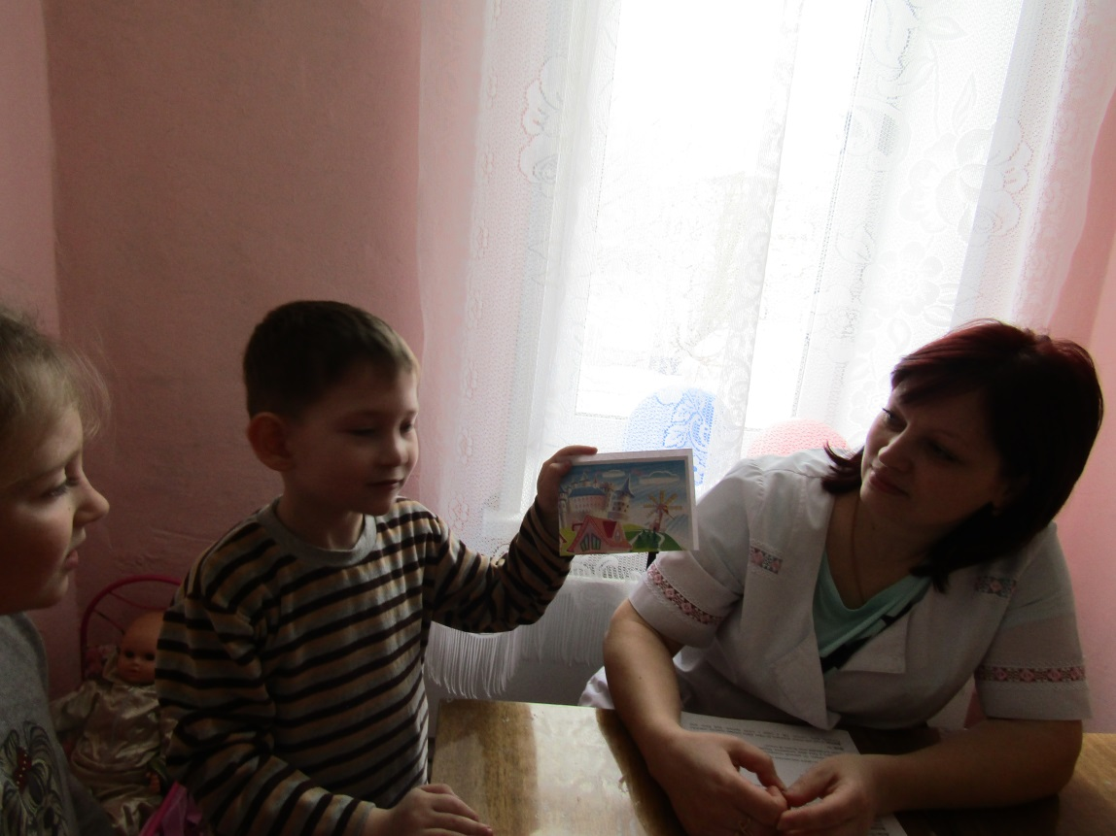

Slide 7
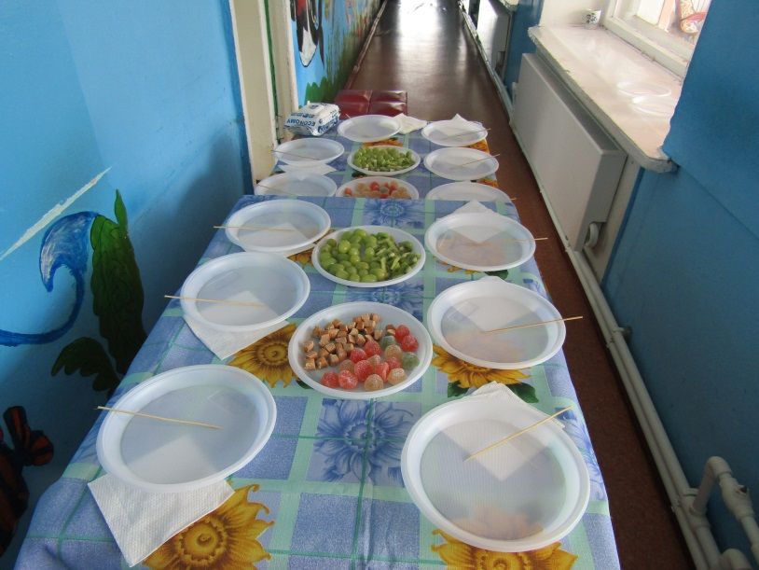
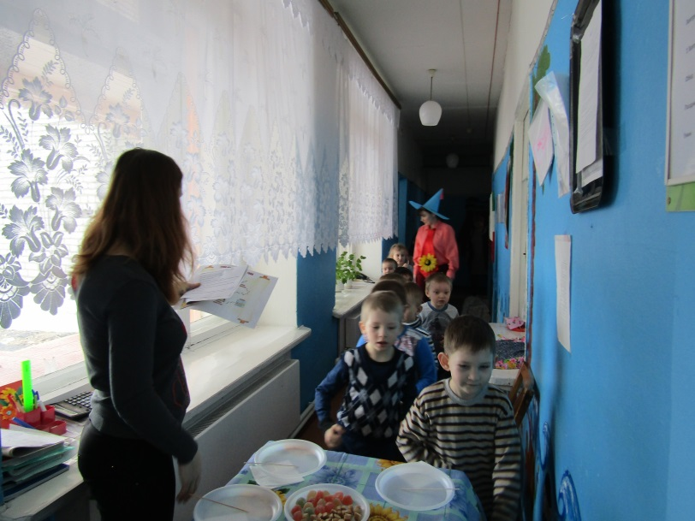
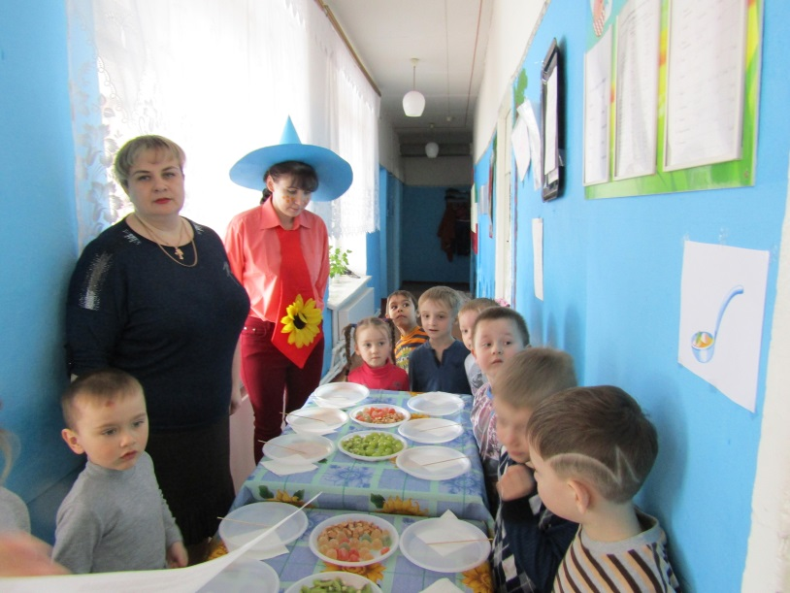
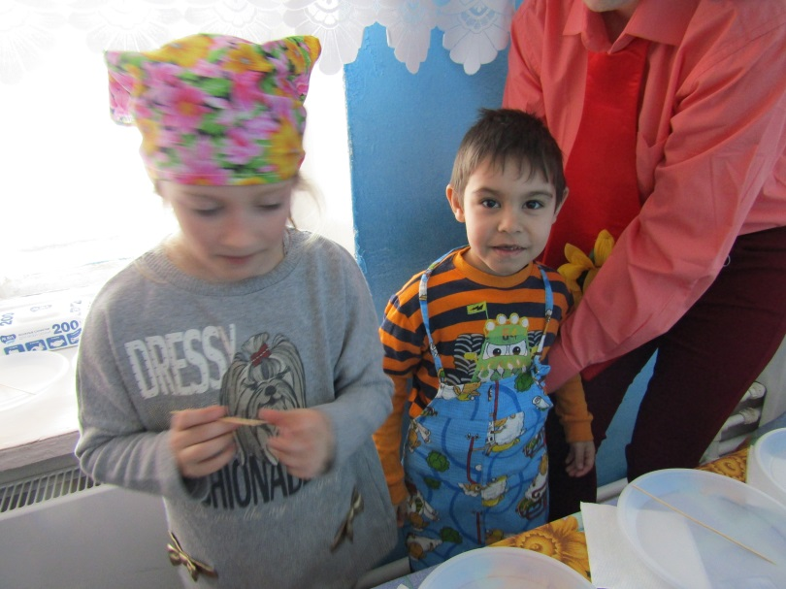
Станция «Кулинарная»

Slide 8
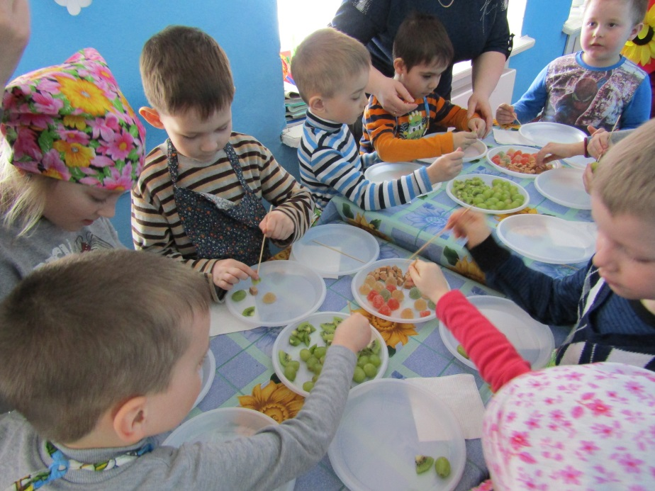
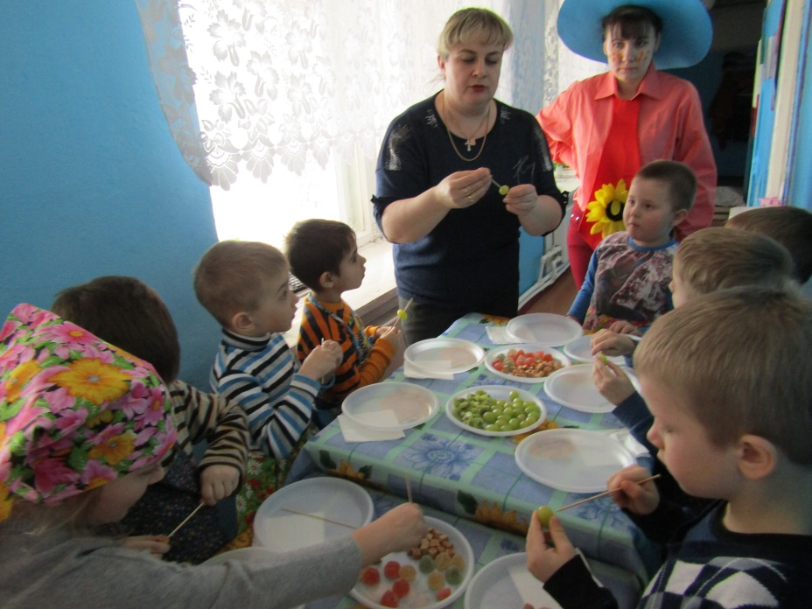
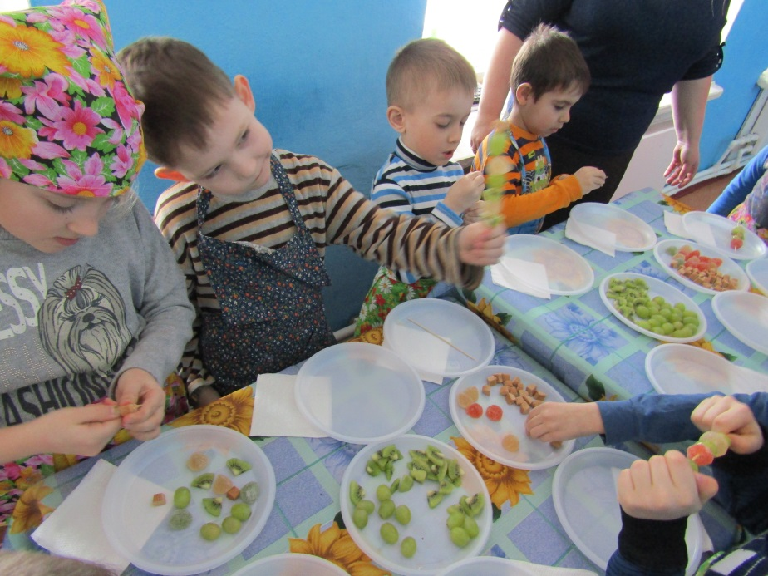
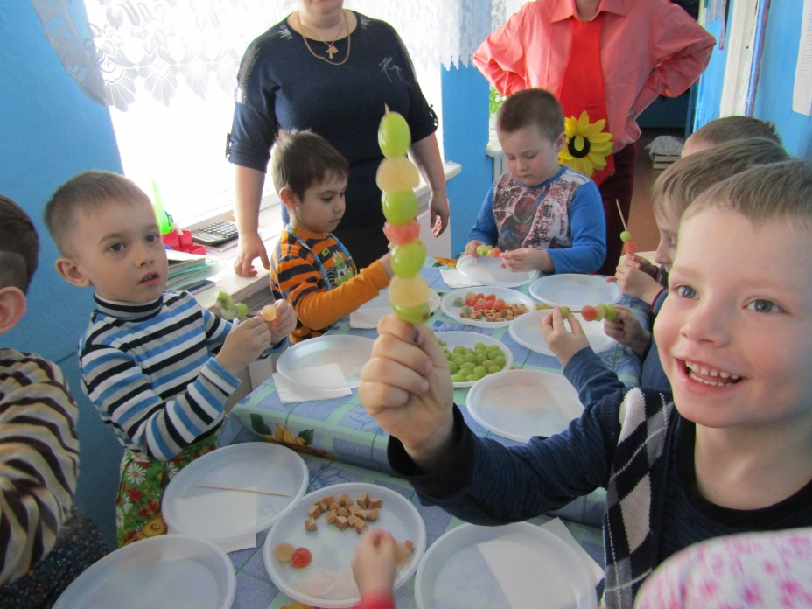

Slide 9
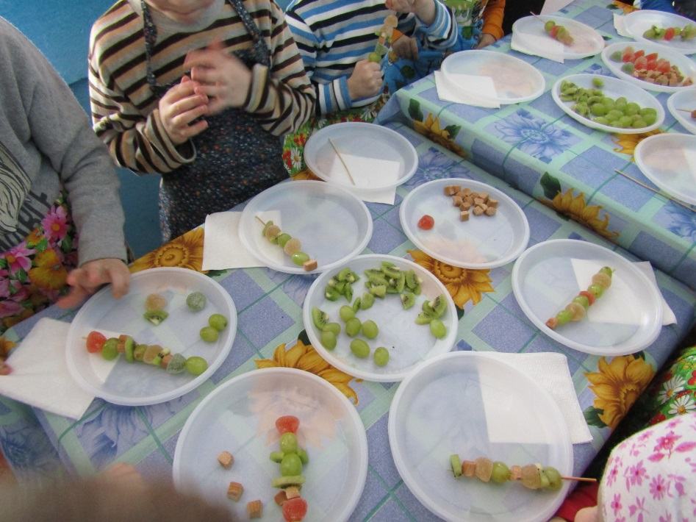
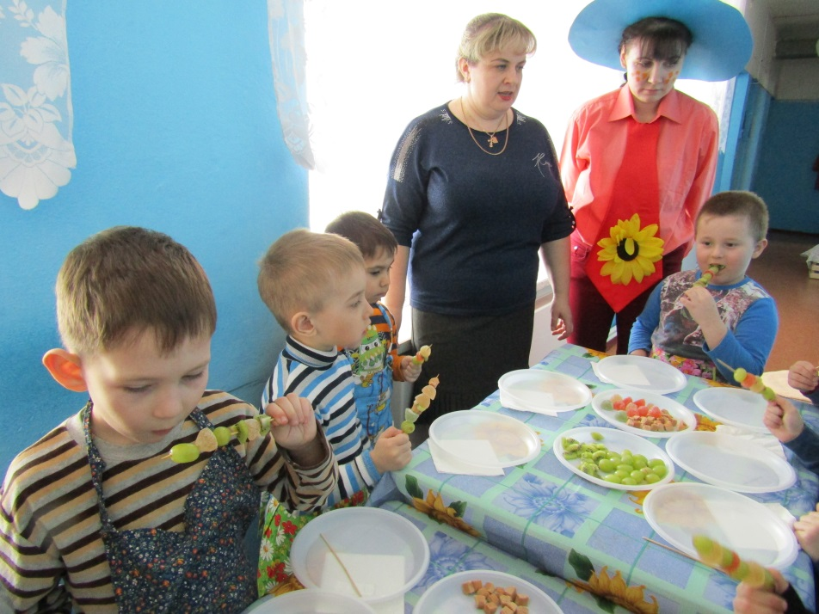
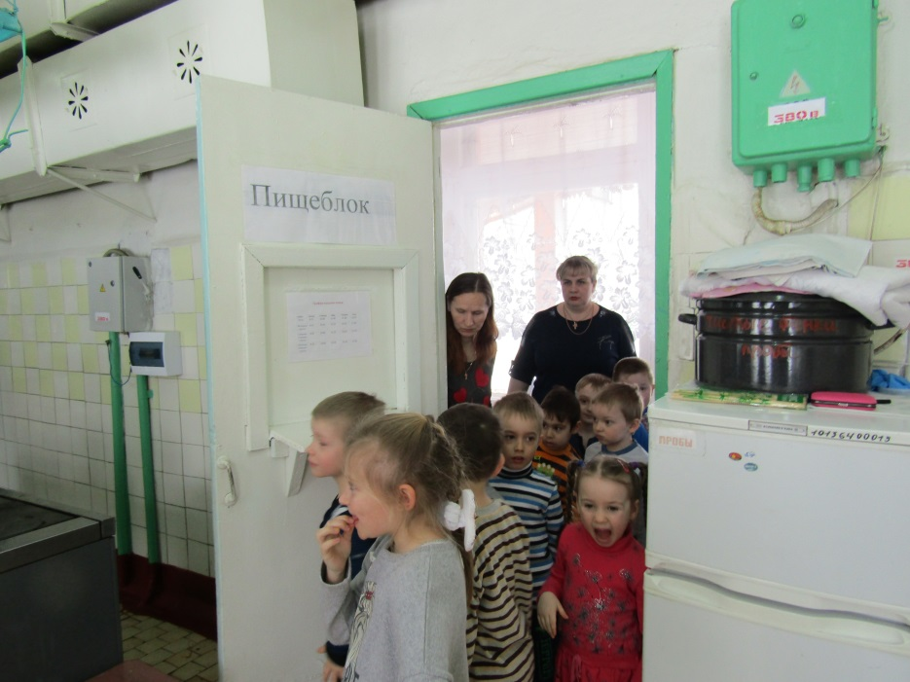
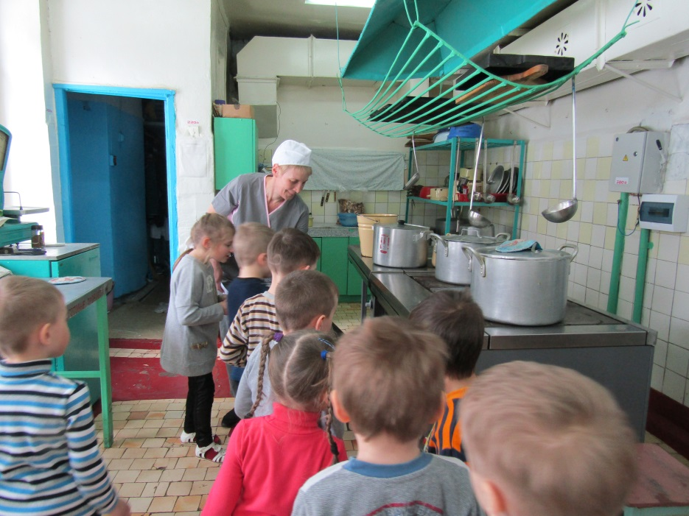

Slide 10
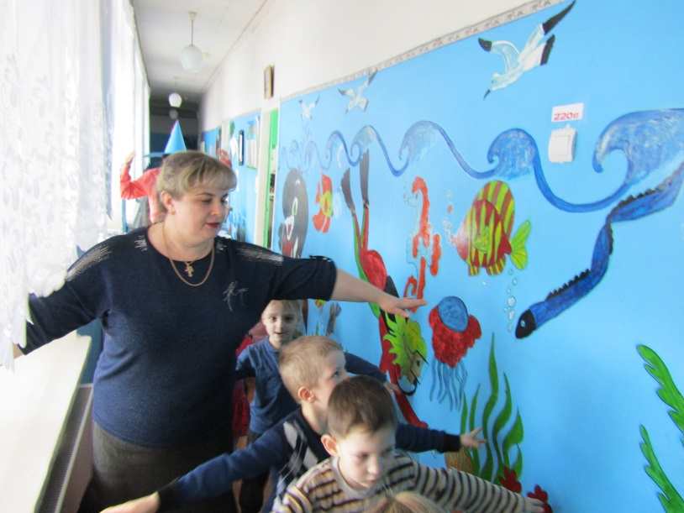
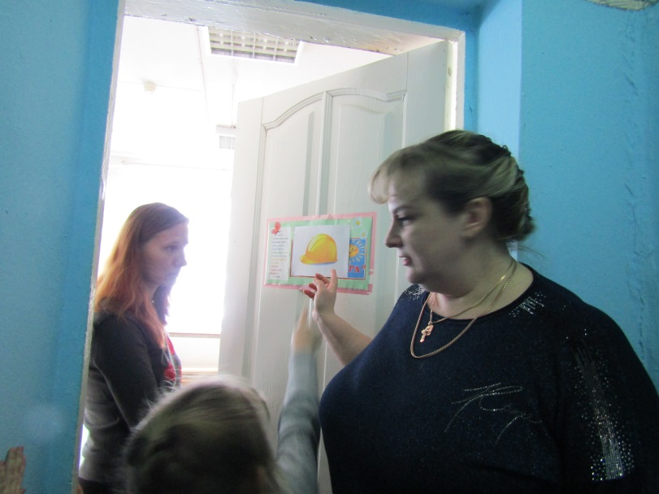
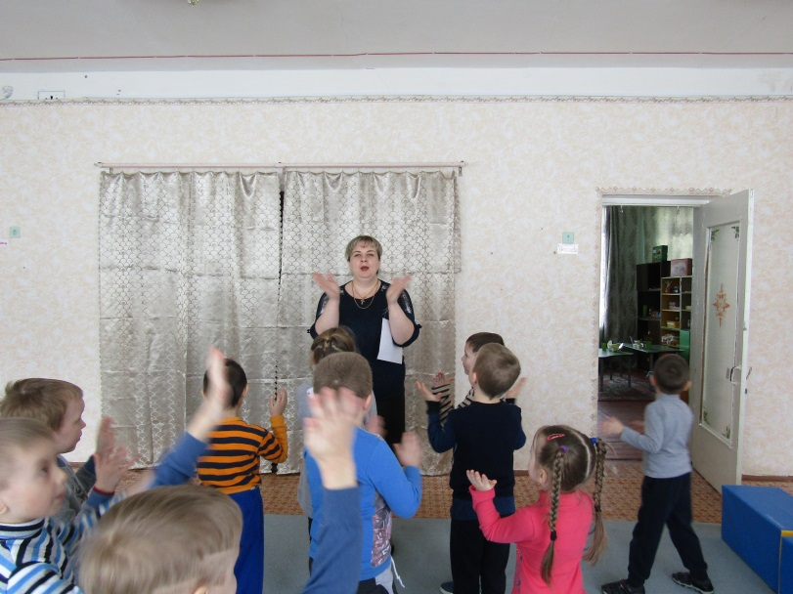
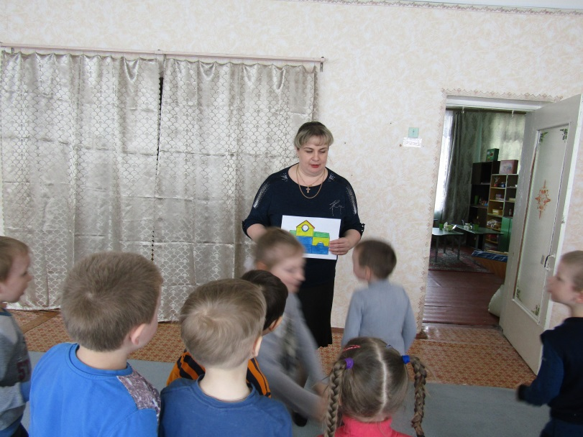
Станция «Строительная»

Slide 11
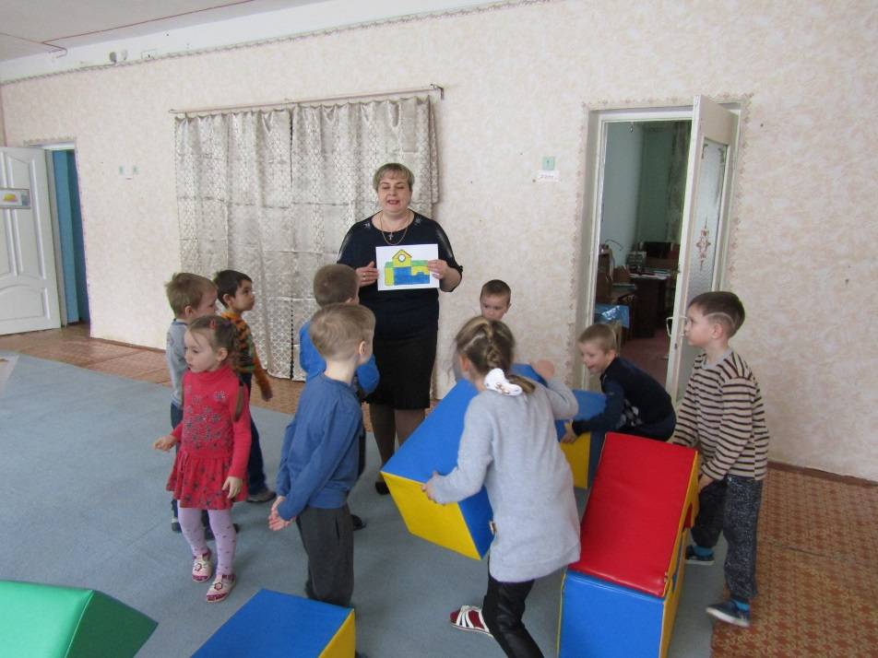
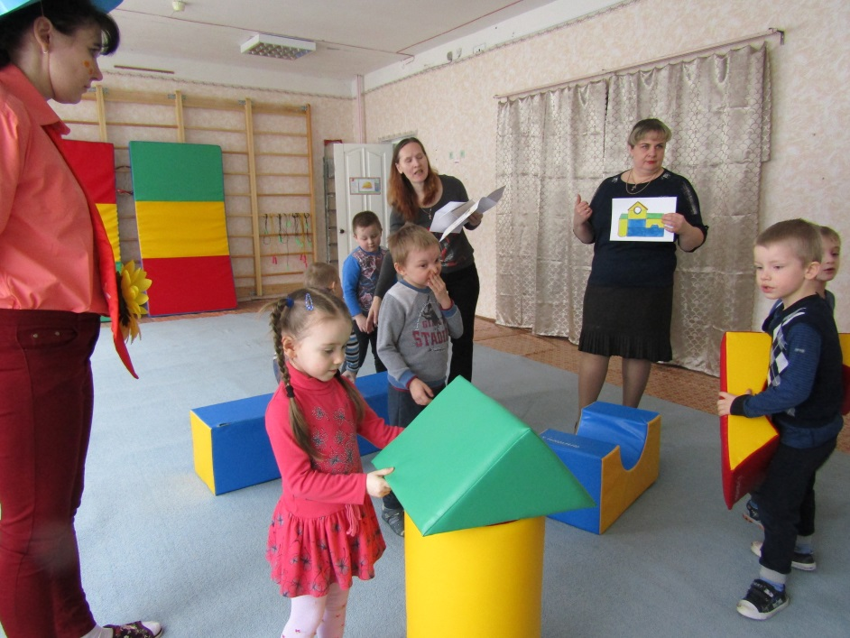
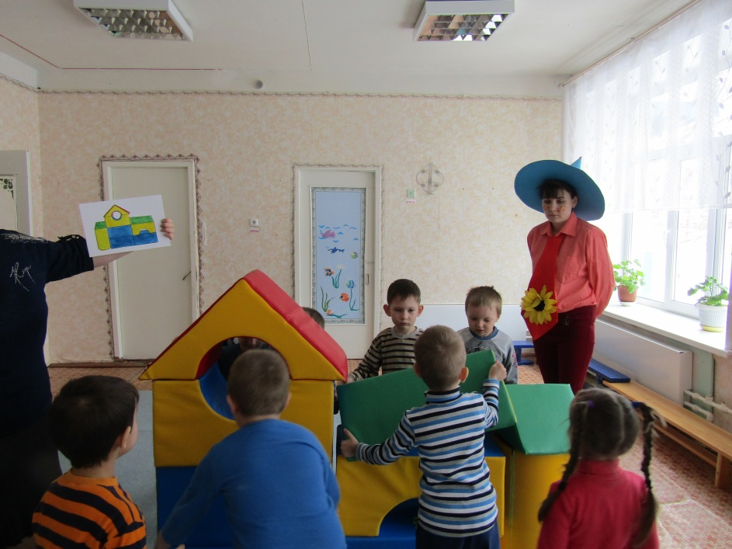
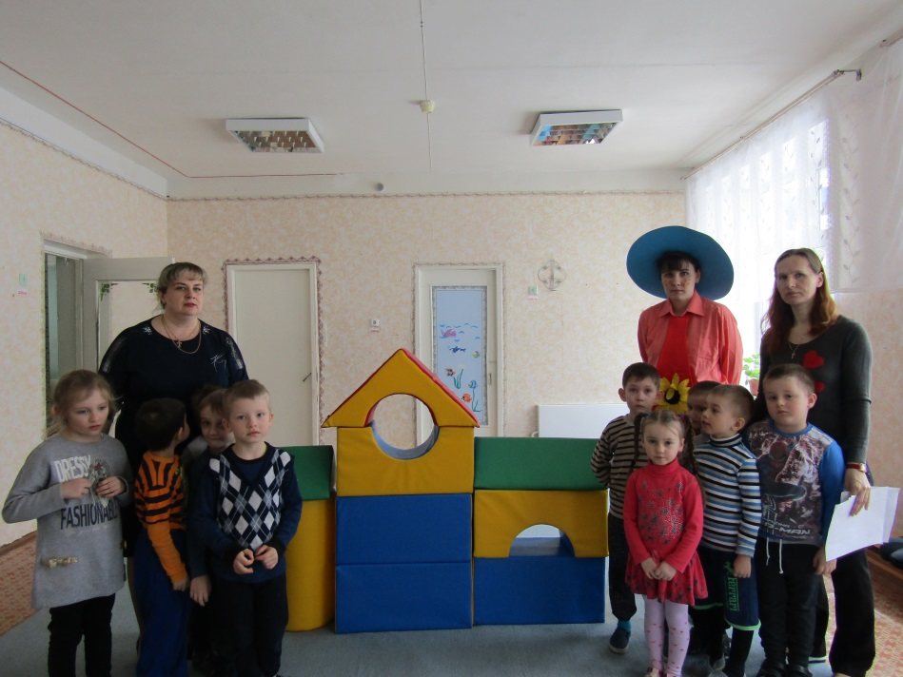

Slide 12
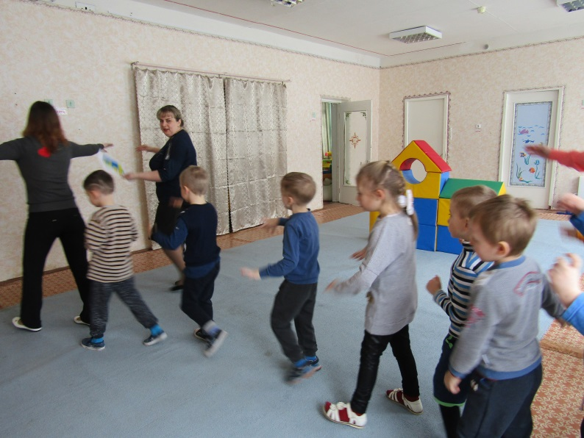
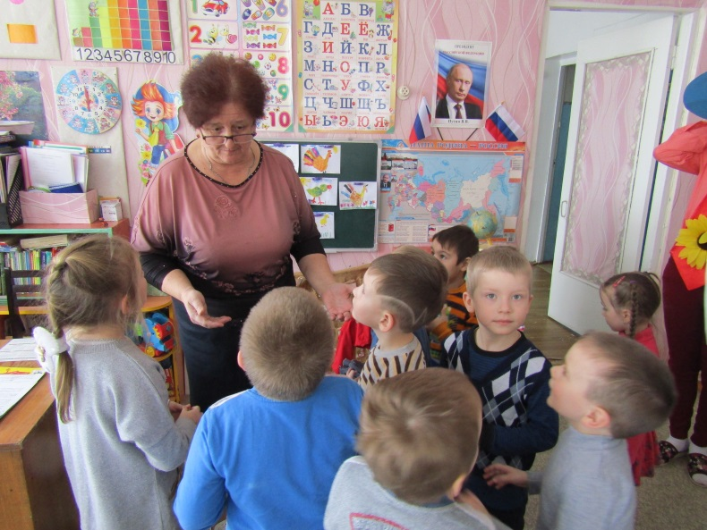
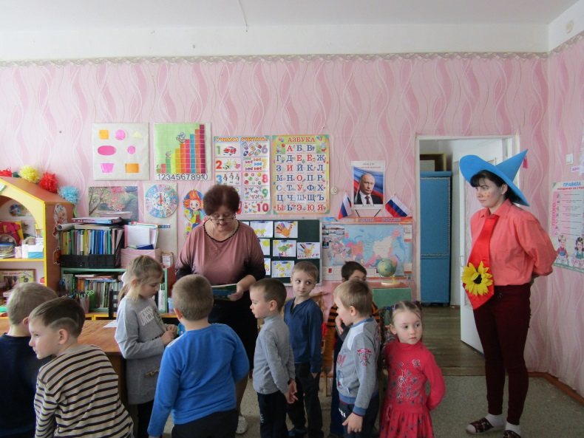
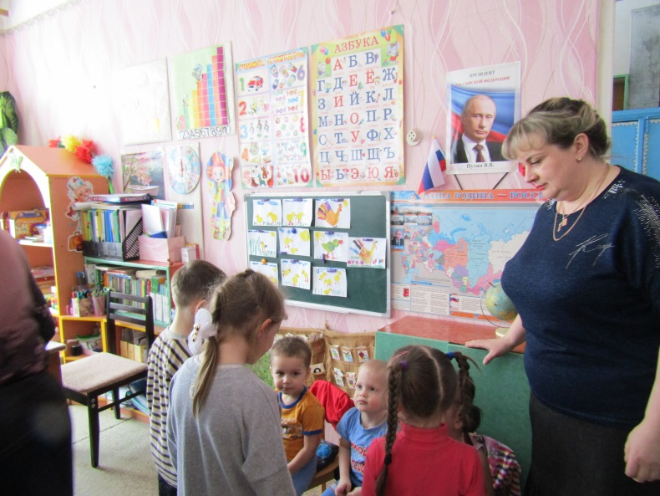
Станция «Воспитательская»

Slide 13
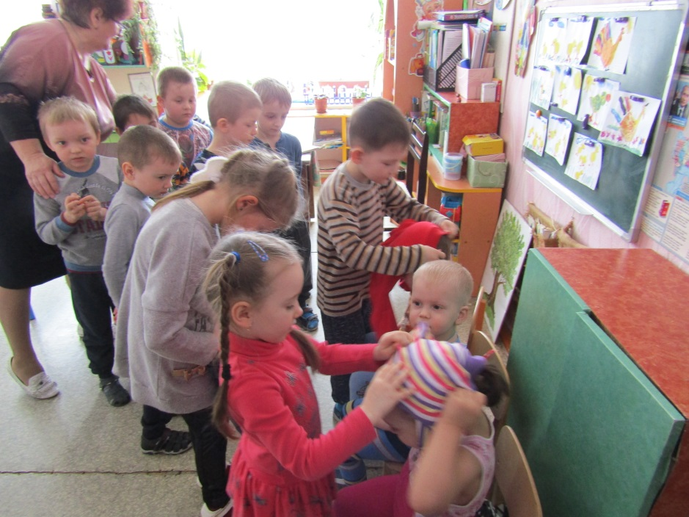
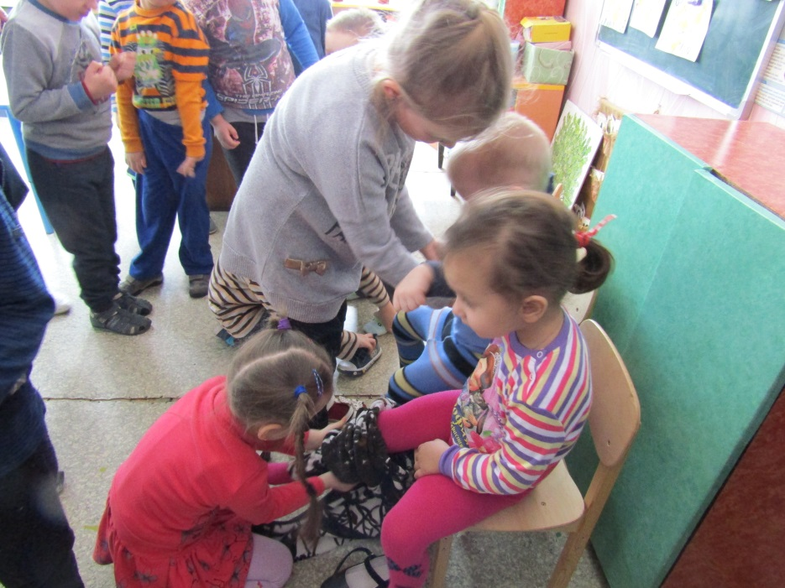
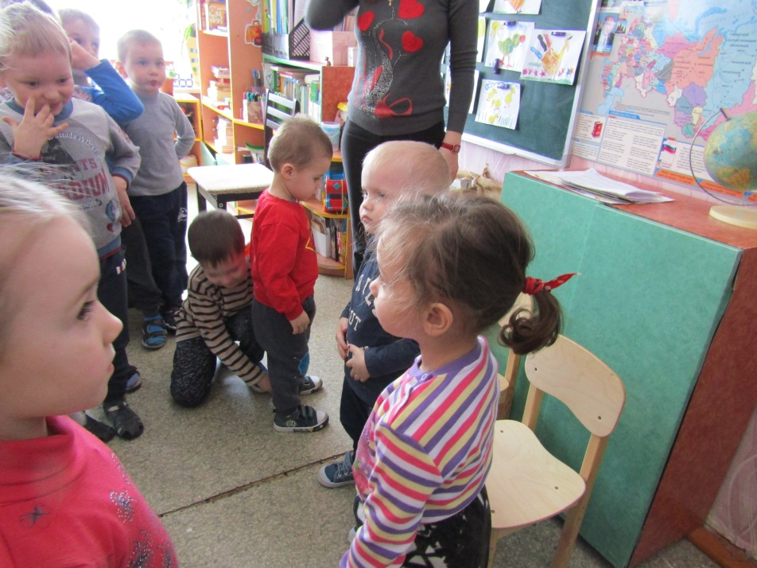
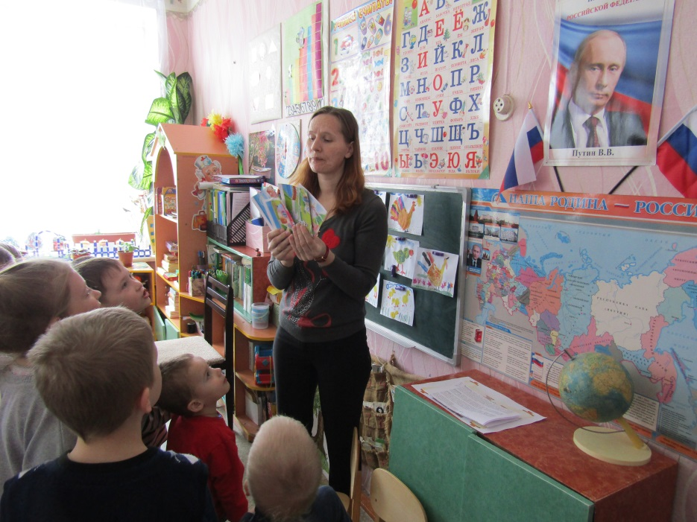

Slide 14
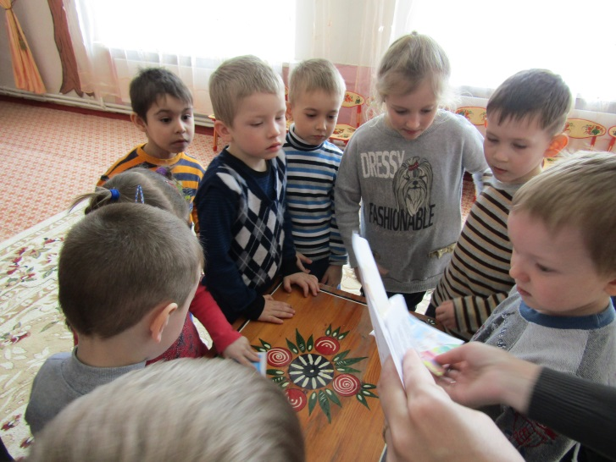
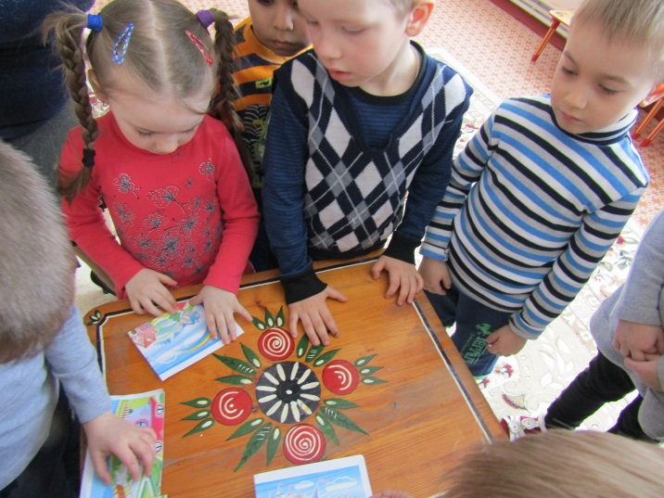
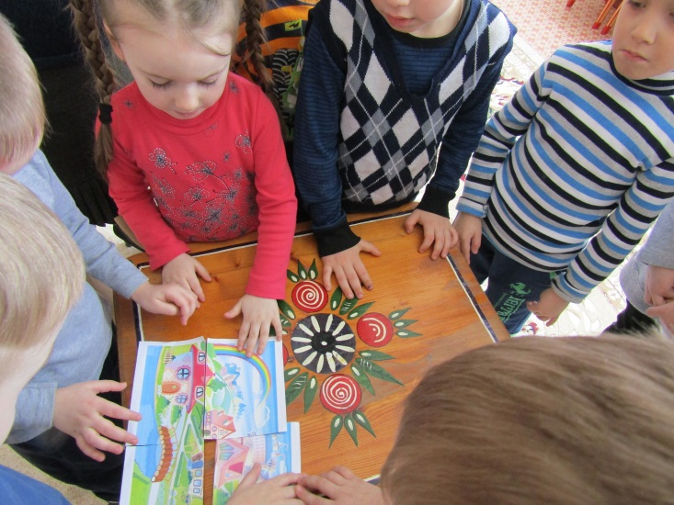
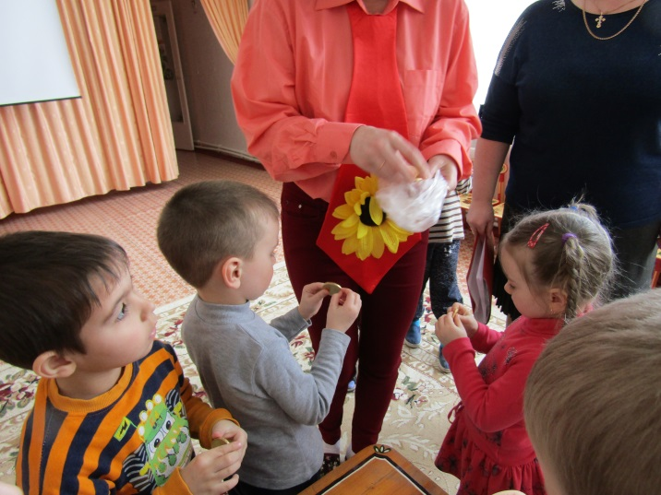
Заключительная часть
Все профессии нужны.
Все профессии важны

Slide 15
СПАСИБО
ЗА ВНИМАНИЕ

